Slide 1
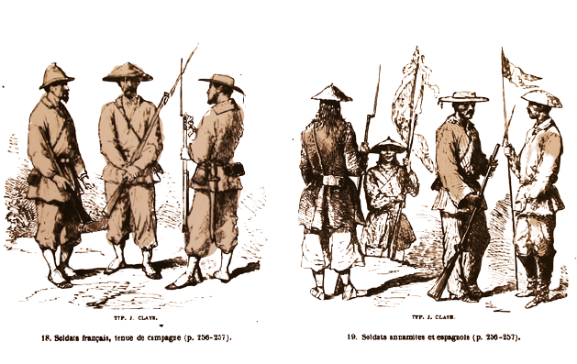
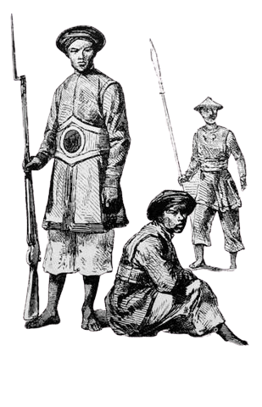
CHƯƠNG 1: CUỘC KHÁNG CHIẾN CHỐNG THỰC DÂN PHÁP TỪ NĂM 1858 ĐẾN CUỐI THẾ KỈ XIX.
Bài 24: CUỘC KHÁNG CHIẾN TỪ NĂM 1858 ĐẾN NĂM 1873 (t2)

Slide 2
01
02
NỘI DUNG
I. Thực dân Pháp xâm lược Việt Nam.
II. Cuộc kháng chiến chống Pháp từ năm 1858 đến năm 1873

Slide 3


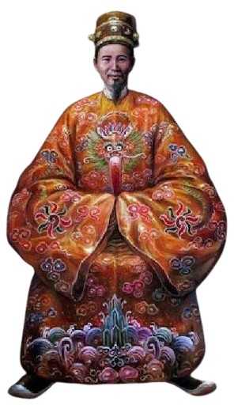
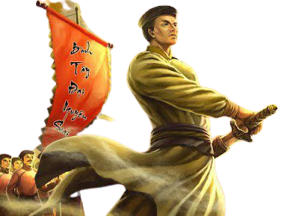
Bài 24: CUỘC KHÁNG CHIẾN TỪ NĂM 1858 ĐẾN NĂM 1873.
Gia Định và ba tỉnh miền Đông Nam kì
Ba tỉnh miền Tây Nam kì
Đà Nẵng
- Ở Đà Nẵng nhiều toán binh nổi dậy phối hợp chặt chẽ với triều đình đấu tranh.
- Quân triều đình nhanh chóng tan rã. Kí hiệp ước Nhâm Tuất với Pháp.
- Triều đình Huế ra sức ngăn cản phong trào đấu tranh của nhân dân.
Em hãy nêu thái độ của triều đình Huế và nhân dân ta khi Pháp thực hiện việc xâm lược ba tỉnh miền Tây Nam kì?
- Ngày 10-12-1861 Nguyễn Trung Trực đốt cháy tàu Hi Vọng.
- Tiếp tục khởi nghĩa nổ lên nhiều nơi.
- Khởi nghĩa của Trương Định làm địch thất điên bát đảo.
- Tiêu biểu là cuộc khởi nghĩa của Trương Quyền, Nguyễn Trung Trực, Phan Tôn, Phan Liêm, Nguyễn Hữu Huân…
Dập dìu trống đánh cờ xiêu. Phen này quyết đánh cả triều lẫn Tây”

Slide 4
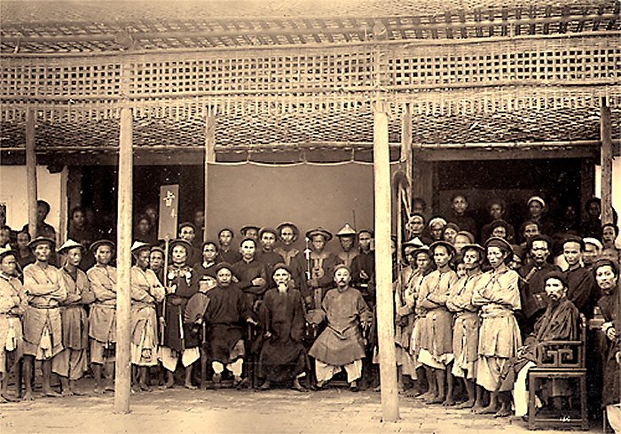
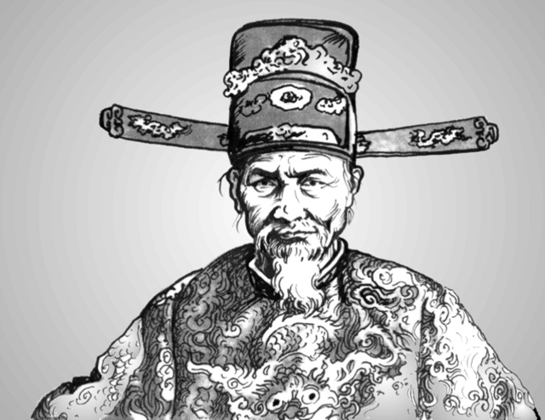
Phan Thanh Giản
Đoàn phái bộ của triều đình Nguyễn

Slide 5
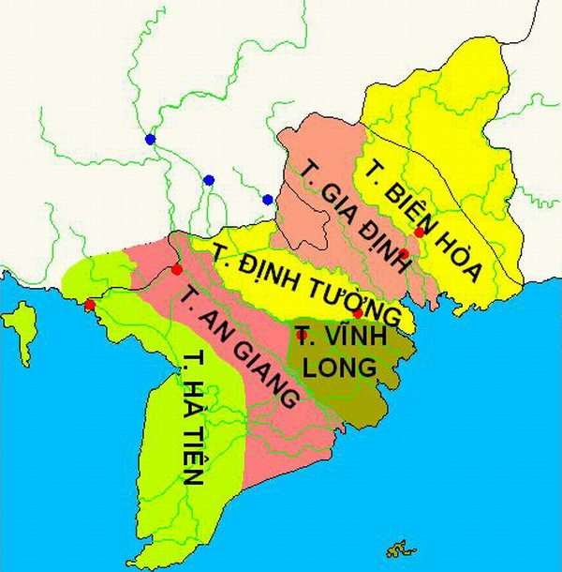

Lợi dụng sự bạc nhược của triều đình Huế Pháp đã đánh chiếm 3 tỉnh miền Tây Nam kì chỉ trong vòng 5 ngày. (20-24/6/1867)

Slide 6
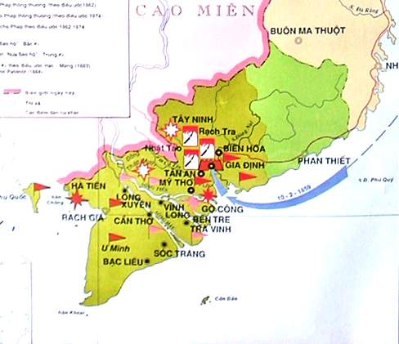
PHONG TRÀO KHÁNG CHIẾN CHỐNG THỰC DÂN PHÁP CỦA LỤC TỈNH NAM KÌ
Căn cứ Tây Ninh
Lãnh đạo Trương Quyền
Căn cứ Đồng Tháp Mười - Lãnh đạo Võ Duy Dương
Vùng Tân An, Mỹ Tho- Lãnh đạo Nguyễn Hữu Huân
Vùng Hà Tiên, Rạch Giá, Phú Quốc - Lãnh đạo Nguyễn Trung Trực
Căn cứ U Minh- Lãnh đạo
Đỗ Thừa Long, Đỗ Thừa Tự
Vùng Bến Tre, Vĩnh Long, Trà Vinh Lãnh đạo Phan Tôn, Phan Liêm
Lược đồ các trung tam k/c Nam Kì

Slide 7
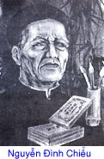
(1822 – 1888)
VĂN TẾ NGHĨA SĨ CẦN GIUỘC
Hỡi ôi!
Súng giặc đất rền; lòng dân trời tỏ.
Mười năm công vỡ ruộng, chưa chắc còn danh nổi tơ phao; một trận nghĩa đánh Tây, tuy là mất tiếng vang như mõ...
...Sống đánh giặc, thác cũng đánh giặc, linh hồn theo giúp cơ binh, muôn kiếp nguyện được trả thù kia; sống thờ vua, thác cũng thờ vua, lời dụ dạy đã rành rành, một chữ ấm đủ đền công đó.
Nước mắt anh hùng lau chẳng ráo, thương vì hai chữ thiên dân; cây hương nghĩa sĩ thắp thêm thơm, cám bởi một câu vương thổ.
Hỡi ôi thương thay !
Có linh xin hưởng.

Slide 8
NỐI THÔNG TIN Ở CỘT I VÀ CỘT II SAO CHO ĐÚNG.
Cột I Thời gian
A. 1/9/1858
B. 23-24/2/1861
C. 10/12/1861
D. 5/6/1862
E. 24/6/1867
F. 17/2/1859
Cột II Sự kiện
1. Nghĩa quân Nguyễn Trung Trực đốt cháy tàu Ét- pê-răng.
2. Pháp tấn công vào Đại đồn Chí Hoà.
3. Triều đình kí Hiệp ước Nhâm Tuất.
4. Pháp chiếm Vĩnh Long,An Giang,Hà Tiên.
5. Pháp tấn công Đà Nẵng.

Slide 9
So sánh hai thái độ hai kiểu hành động của nhân dân và triều đình Huế` trước sự xâm lược của thực dân Pháp:
 | THÁI ĐỘ | HÀNH ĐỘNG
NHÂN DÂN | Kiên quyết chống trả khi địch tấn công Gia Định và các tỉnh Nam Kỳ Kiên quyết chống xâm lược ngay từ khi Pháp nổ súng xâm lược nước ta. | Anh dũng chống trả chúng tại Đà Nẵng dẫn đến làm thất bại kế hoạch “đánh nhanh thắng nhanh” của địch Nhiều cuộc khởi nghĩa nổ ra quyết liệt chống sự mở rộng chiếm đóng của thực dân Pháp và chống sự nhu nhược của triều đình
TRIỀU ĐÌNH | Không kiên quyết động viên nhân dân chống Pháp. Bỏ lỡ thời cơ để hành động. - Nhu nhược ươn hèn ích kỷ vì quyền lợi của dòng họ bán rẻ dân tộc | Bỏ lỡ thời cơ khi địch đánh Gia Định Kí hiệp ước 1862 để mất ba tỉnh miền Đông Nam Kỳ. Để mất ba tỉnh miền tây 1867 - Đàn áp phong trào đấu tranh của nhân dân .

